Slide 1
Opdracht Plagen

Slide 2
www.entocare.nl www.biobest.be www.koppert.nl

Slide 4
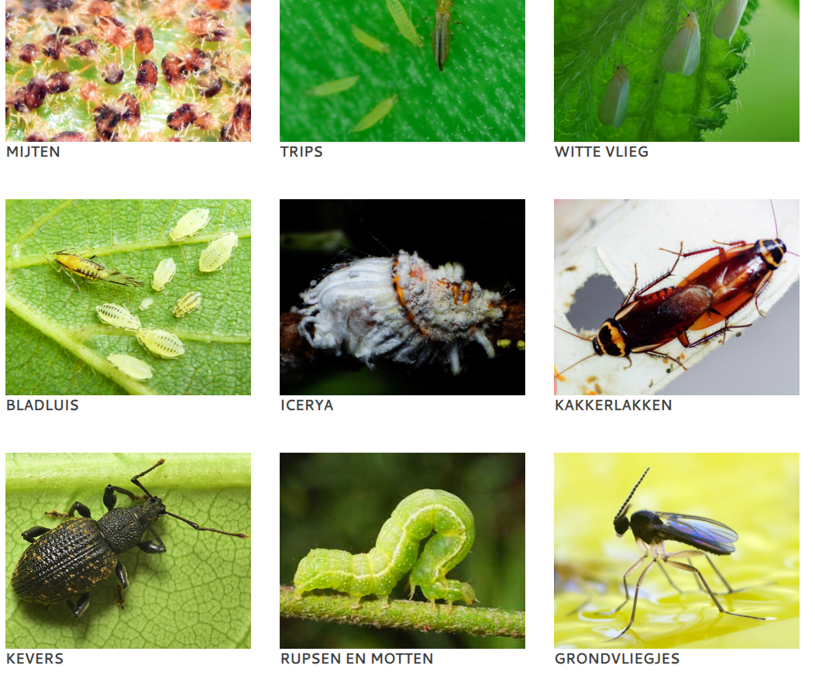

Slide 5
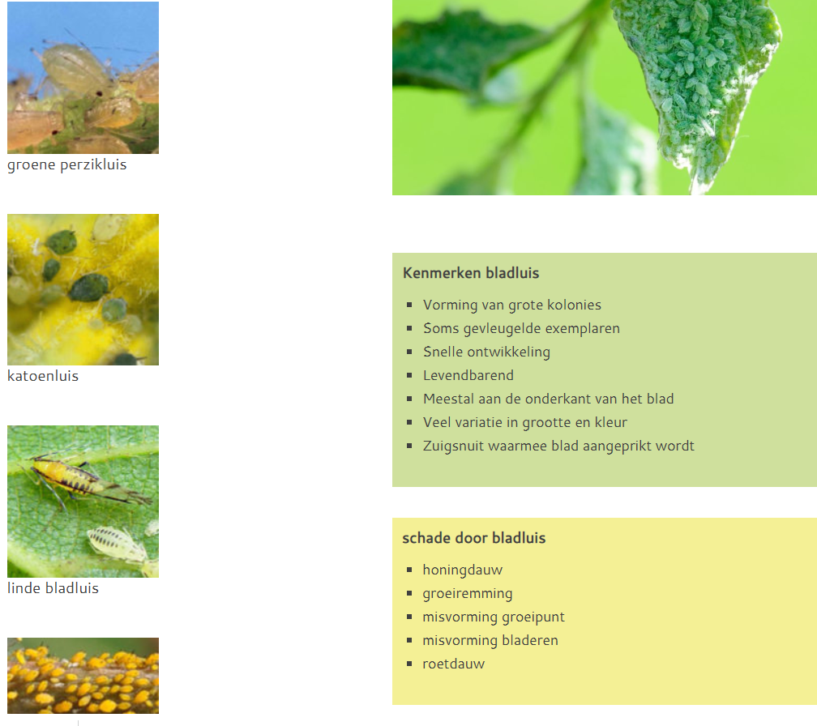

Slide 6
